Slide 1

МИНИСТЕРСТВО НАУКИ И ОБРАЗОВАНИЯ
РЕСБУЛИКИ КАЗАХСТАН
КАЗАХСКИЙ НАЦИОНАЛЬНЫЙ УНИВЕРСИТЕТ
ИМ. АЛЬ-ФАРАБИ
ФАКУЛЬТЕТ: ВЫСШАЯ ШКОЛА ЭКОНОМИКИ И БИЗНЕСА кафедра: финансы и учет
Долговые ценные бумаги: виды, инвесторы, эмитенты.
Алматы, 2019г.

Slide 2
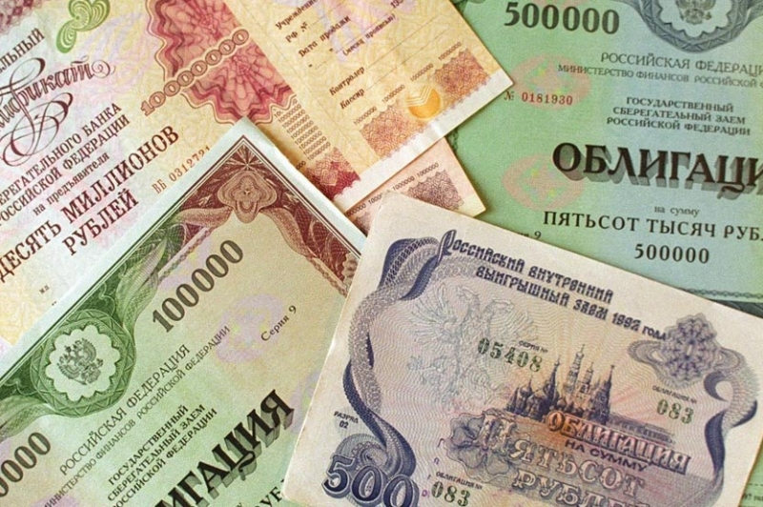
Долговая ценная бумага - ценная бумага, удостоверяющая право ее владельца на получение от эмитента суммы основного долга в размере и в сроки, установленные условиями выпуска.

Slide 3
Виды Дцб
Депозитные и сберегательные сертификаты
Облигация
Вексель
Казначейские обязательства
ДЦБ, по которой эмитент обязуется выплатить ее покупателю номинальную сумму и купонный процент через определенное время.
ДЦБ, позволяющий получить указанную на ней сумму в установленный срок. В векселе должны быть вписаны все важные реквизиты, иначе его ценность становиться ничтожной. Его можно передавать третьим лицам и использовать для расчетов.
ДЦБ, которые размещаются государством среди населения. Они показывают внесение их обладателями определенной суммы в бюджет страны с последующим правом возмещения суммы с %.
ДЦБ представляет собой письменное обязательство банка вернуть вкладчику сумму депозита с процентами в установленный срок.

Slide 4
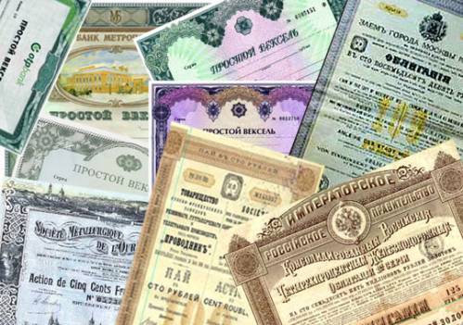
Преимущества облигаций:
Экономия на выплатах облигационного кредита, так как по сравнению с банковским кредитом, платежи по ним выгоднее и меньше.
Возможность привлечения денежных средств на более длинный срок, чем по кредиту в банке.
Возможность привлечь солидных инвесторов для придания большей ликвидности бумагам и проведения более выгодных сделок на вторичном рынке.
Возможность не делить капитал организации, ведь владельцы облигаций не имеют право собственности на активы.
Получение дохода инвестором в строго установленный срок с процентным доходом.
Первоочередное право на получение возмещения, если эмитент обанкротится.

Slide 5
вексель
Простые.
Они устанавливают право его владельца получить указанную сумму в установленный срок.
Переводные.
Они разрешают передачу суммы долга третьему лицу, указанному на бланке.

Slide 6
Эмитенты
Эмитенты | Эмитирует
Государство | ценные бумаги государственного образца
Государственные организации | векселя и облигации
Частные учреждения | корпоративные векселя или еврооблигации

Slide 7
инвестор
- организация или частное лицо, которое приобрело эту ЦБ.
Инвестор в указанный срок получает номинальную стоимость ДЦБ и доход в виде процента от номинала.
ДЦБ помогает государству и компаниям решать такие задачи:
Получение финансирования без дополнительных затрат.
Привлечение денег в бюджет на безинфляционной основе, финансирование госпрограмм по строительству, соцобеспечению и т.д.
Привлечение крупных инвесторов и инвестиционных компаний для повышения ликвидности выпущенных бумаг.
Развитие фондового рынка и повышение интереса к нему всех слоев инвесторов за счет получения гарантированного дохода.

Slide 8
Источники:
https://investor100.ru/
https://egov.kz/
https://www.bcc.kz/
https://kapital.kz/

